Slide 1
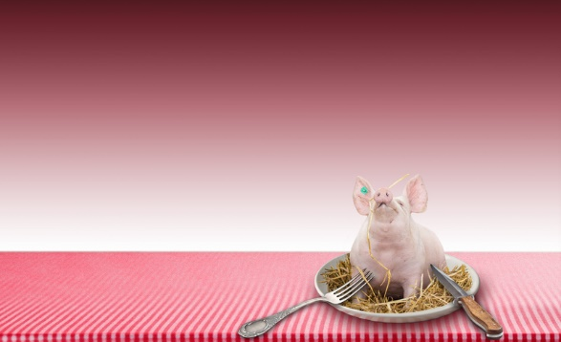
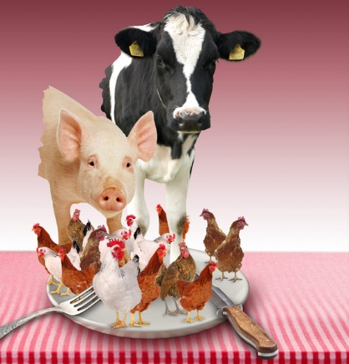
EEN BETERE WERELD BEGINT OP JE BORD

Slide 2
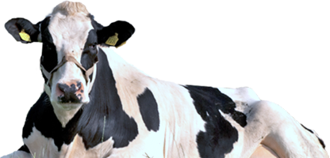
INHOUD
INTRODUCTIE
EINDOPDRACHT
LES 1:
De invloed van vlees en zuivel op de aarde
LES 2:
De invloed van vlees en zuivel op welzijn
1A: Broeikasgassen
2A: Dierenwelzijn
1B: Ontbossing
2B: Onze gezondheid
1C: Water

Slide 3
Notes:
https://www.youtube.com/watch?v=3xLlJFPL5OU&feature=youtu.be

Slide 4
WAT GAAN WE ETEN?
Noem 10 dierlijke producten die we eten.

Slide 5
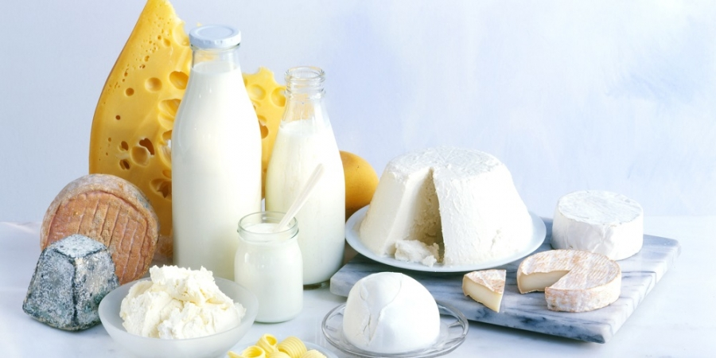
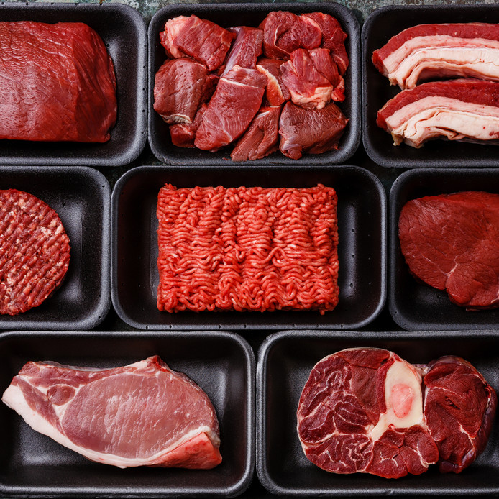
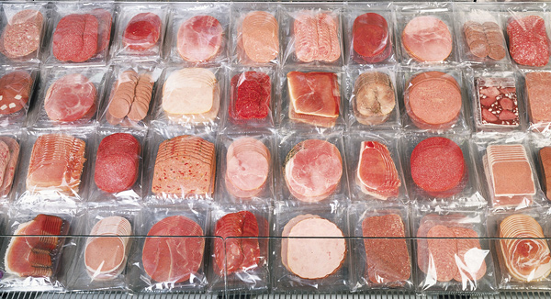
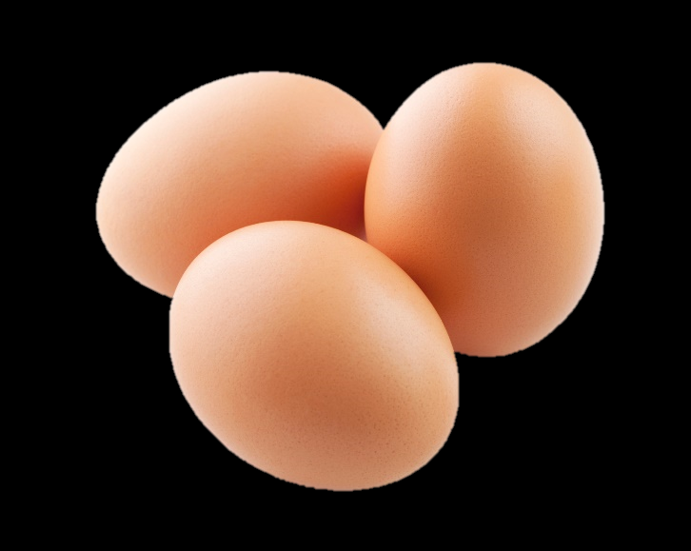
DIERLIJKE PRODUCTEN

Slide 6
STELLING
Ik eet elke dag vlees.
Ja !
Nee !

Slide 7
STELLING
Ik eet of drink elke dag zuivel.
Ja !
Nee !

Slide 8
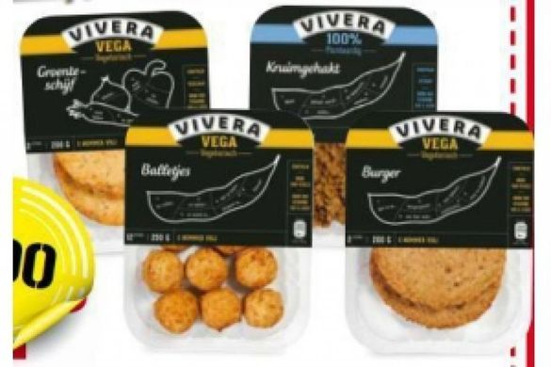
STELLING
Ik eet wel eens vleesvervangers.
Ja !
Nee !

Slide 9
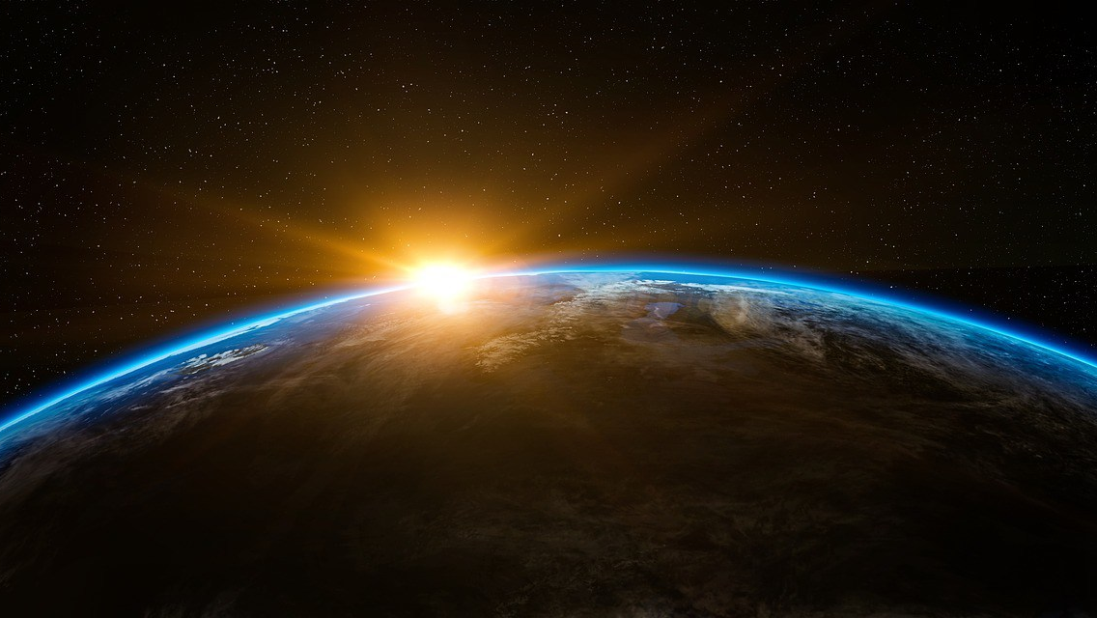
1 DE AARDE
1A BROEIKASGASSEN 1B ONTBOSSING 1C WATER

Slide 10
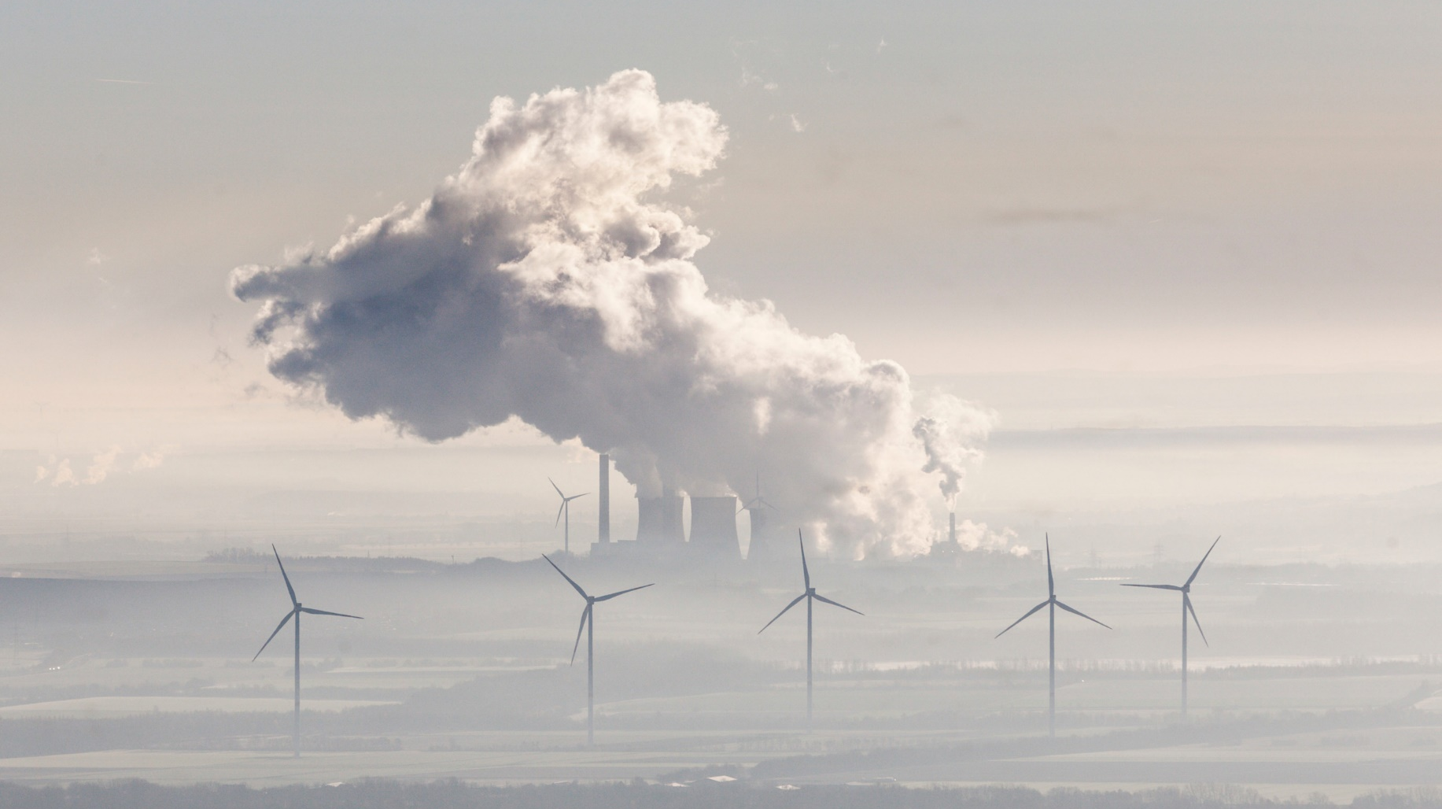
LEERDOELEN
Je leert over het ontstaan van klimaatverandering.
Je leert waarom het eten en drinken van vlees en zuivel bijdraagt aan klimaatverandering.
Je leert over de gevolgen van klimaatverandering.
1A BROEIKASGASSEN 1B ONTBOSSING 1C WATER

Slide 11
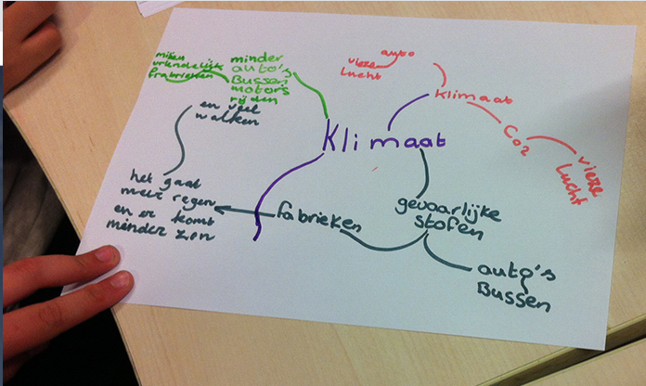
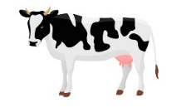
1A BROEIKASGASSEN
Bekijk het filmpje ‘Hoe ontstaat klimaatverandering’.
Wat weten jullie al over klimaatverandering? Maak een mindmap van het klimaat en schrijf alles op!
Zou een het broeikaseffect erger kunnen maken?
Notes:
https://www.youtube.com/watch?v=dI4-a_yw01g

Slide 12
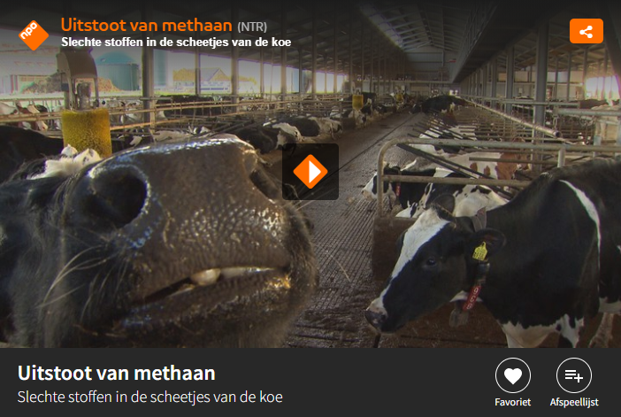
1A BROEIKASGASSEN
Wist je dat koeienscheten (methaangas) nog schadelijker zijn dan CO2?
Bekijk het filmpje!
Notes:
https://schooltv.nl/video/uitstoot-van-methaan-slechte-stoffen-in-de-scheetjes-van-de-koe/#q=methaan

Slide 13
1A BROEIKASGASSEN
Op de hele wereld hebben kinderen last van klimaatverandering..
Noem 3 gevolgen van klimaatverandering die je later in Nederland kan gaan merken.
In sommige gebieden valt veel meer regen en in andere gebieden juist te weinig. Hierdoor verdwijnen er planten- en dierensoorten.
In Nederland kunnen overstromingen komen.
Boeren kunnen last krijgen van slechte oogsten. Dat zien we natuurlijk allemaal terug in de supermarkt.
Notes:
https://www.youtube.com/watch?v=yYGLDY_TQ7s

Slide 14
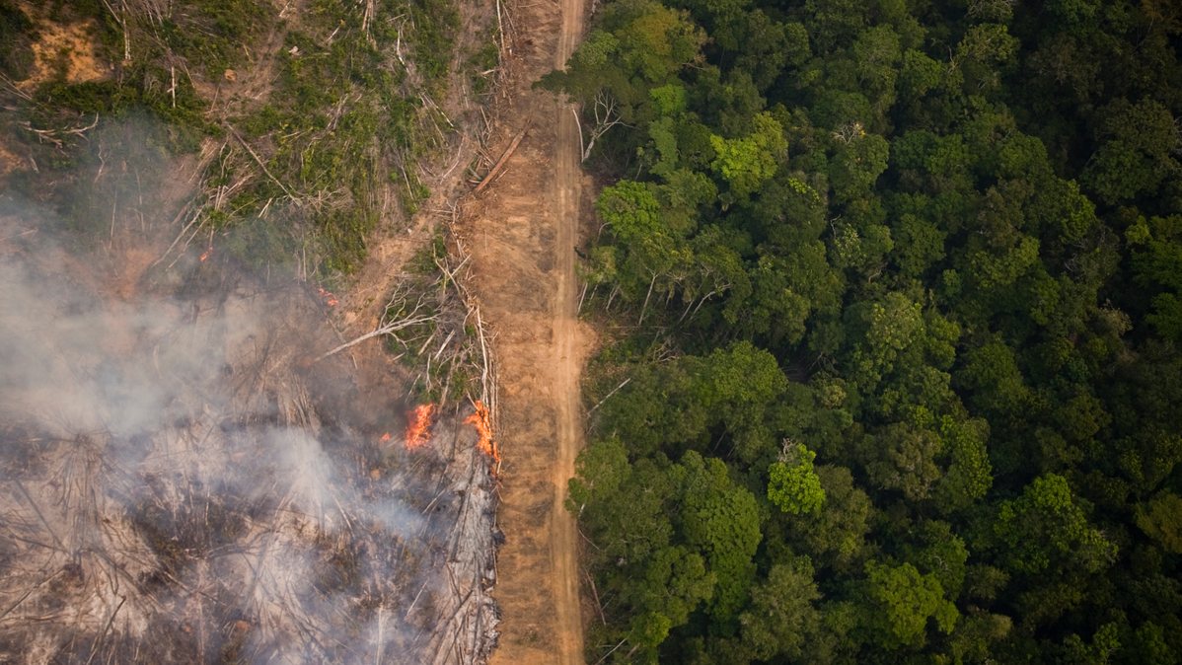
LEERDOELEN
Je leert over de dieren en planten in het tropisch regenwoud.
Je leert dat het tropisch regenwoud belangrijk is voor mens en dier.
Je leert waarom het eten en drinken van vlees en zuivel zorgt voor ontbossing.
Je leert over de problemen die ontstaan door ontbossing.
1A BROEIKASGASSEN 1B ONTBOSSING 1C WATER

Slide 15
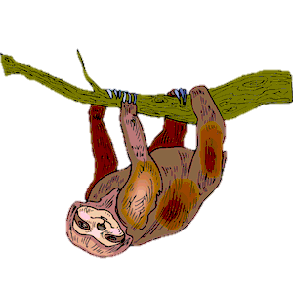
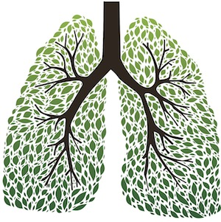
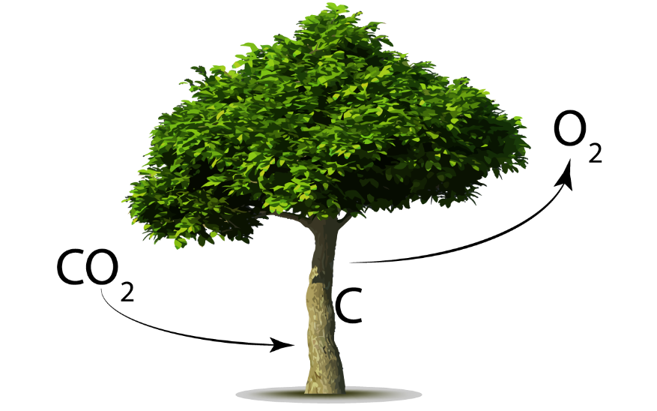
1B ONTBOSSING
Het tropisch regenwoud is belangrijk omdat...
Zuurstof
1) ..de bomen de longen van de aarde zijn.
2) .. het woud het huis van heel veel dieren is.

Slide 16
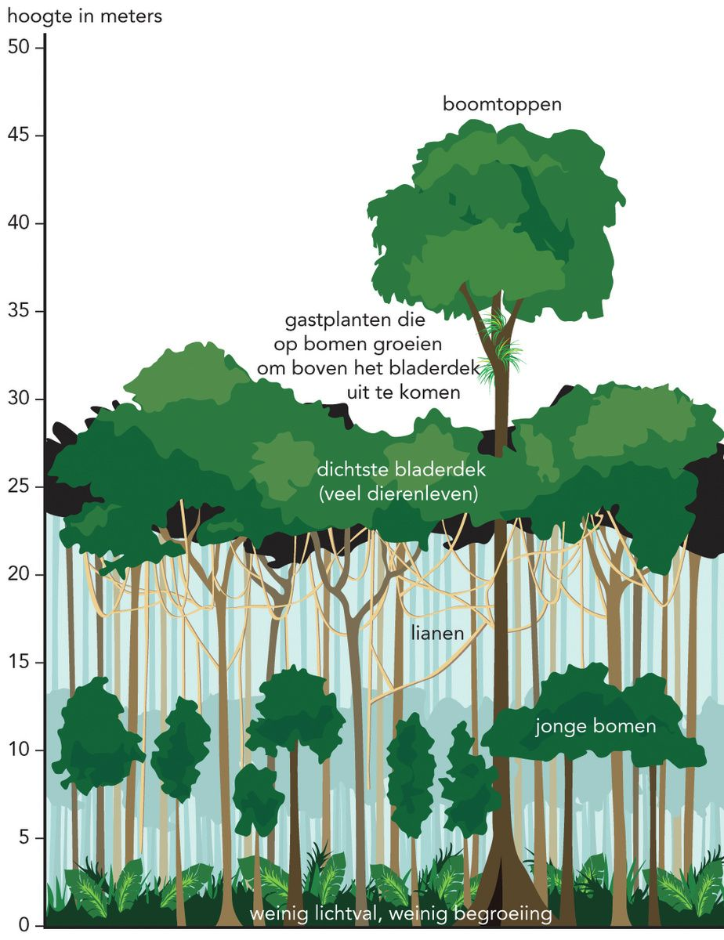
1B ONTBOSSING
Emergente laag
(woudreuzen)
Boomlaag
Struiklaag
Bodemlaag

Slide 17
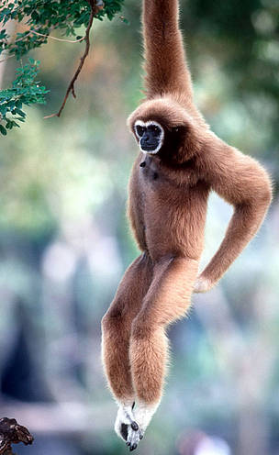
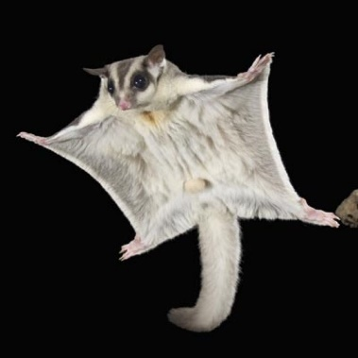
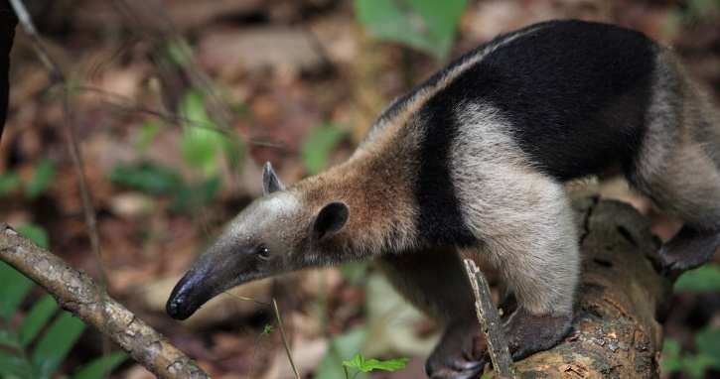
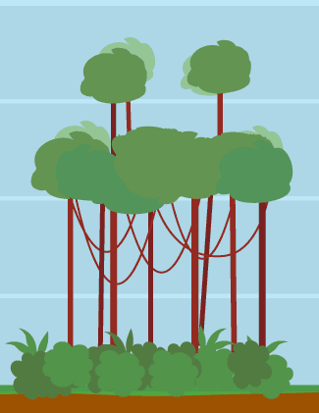
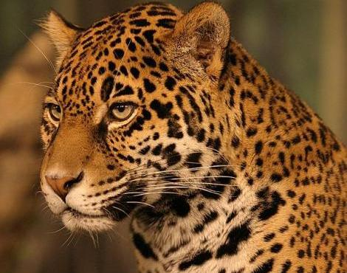
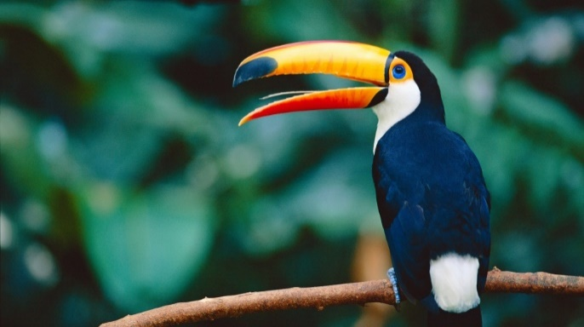
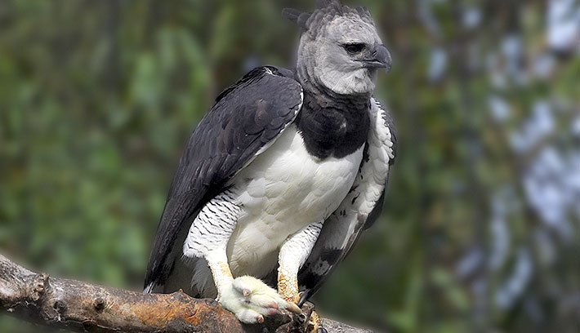
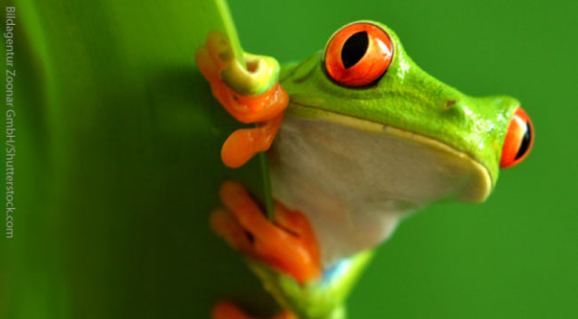
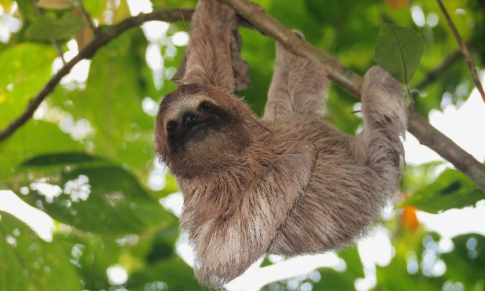
1B ONTBOSSING
Miereneter
Gibbon
Vliegende eekhoorn
Welk dier woont in welke verdieping?
4
3
2
1
Jaguar
Toekan
Harpij-adelaar
Roodoogboomkikker
Luiaard

Slide 18
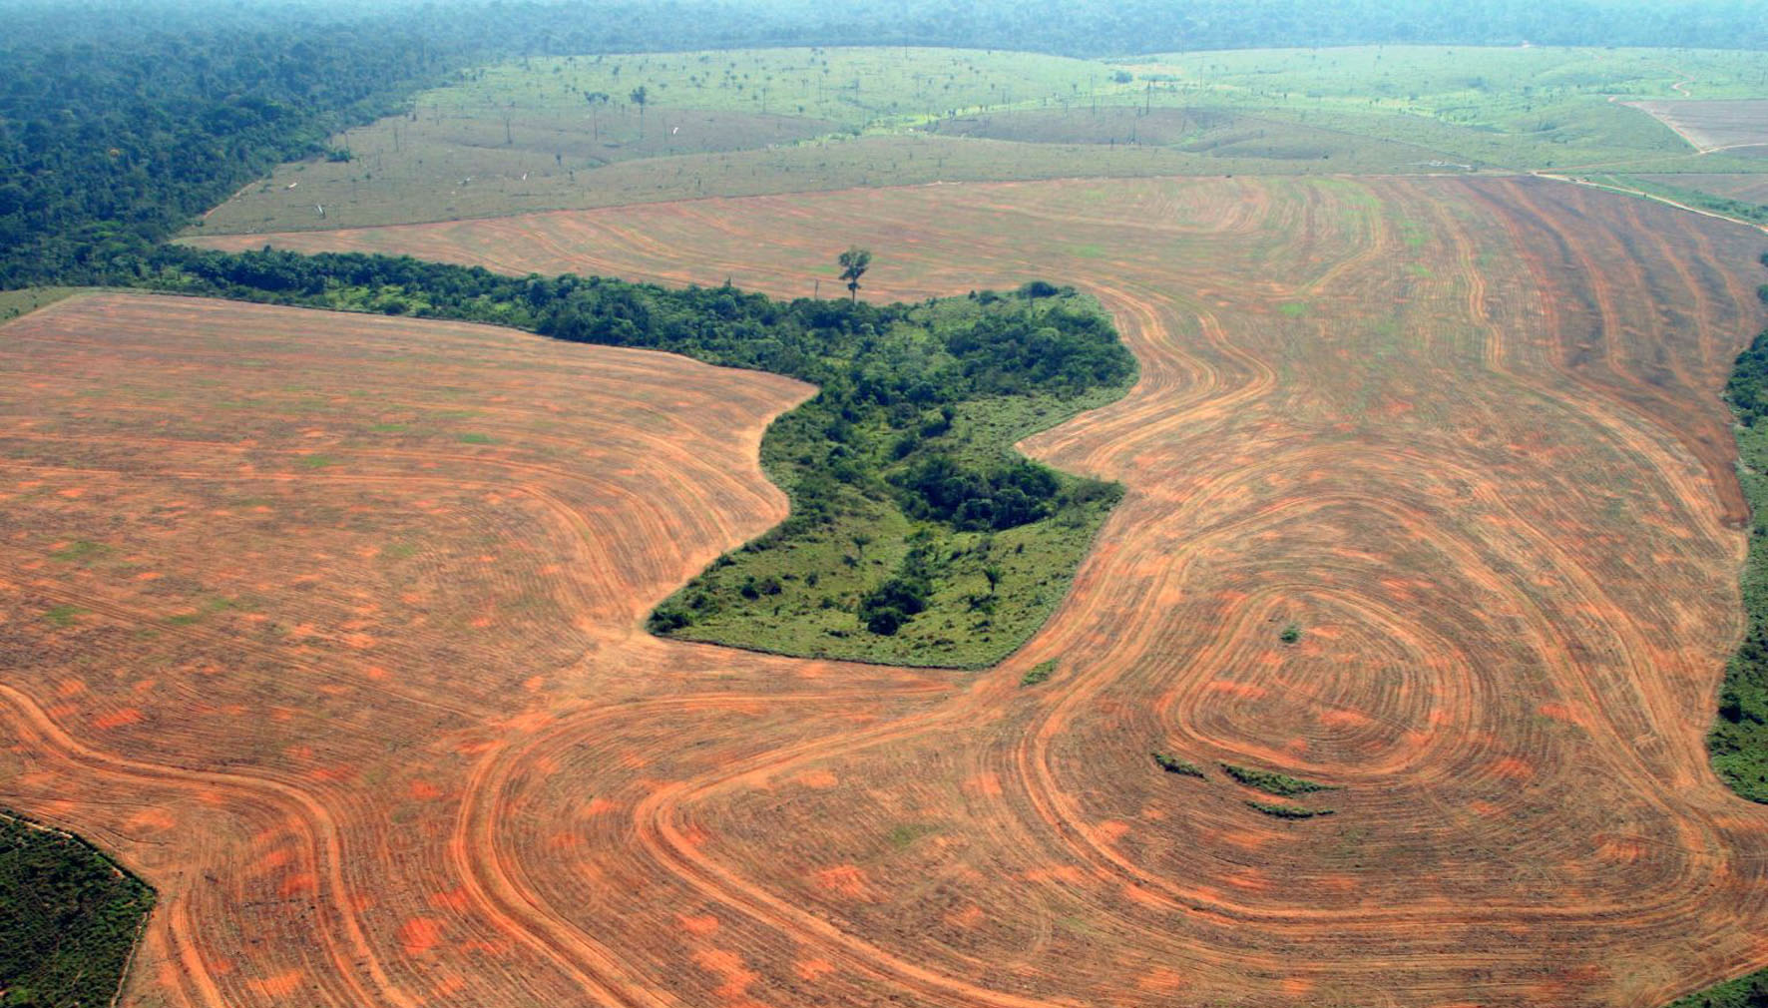
Bossen
Wat zie je hier?

Slide 19
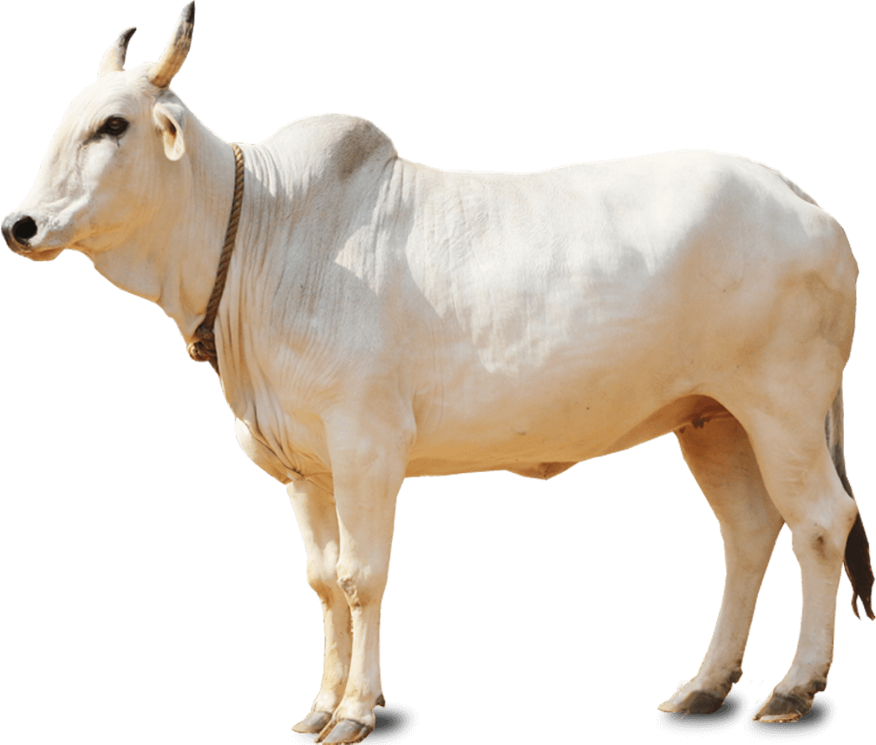
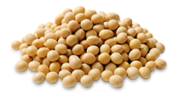
1B ONTBOSSING
De dieren eten 50% van alle oogst op de wereld.
Er is dus minder eten voor mensen.
Als je vlees eet, eet je misschien wel 8 keer zoveel in plantgewassen!
Veeteelt
Soja = veevoer in Nederland

Slide 20
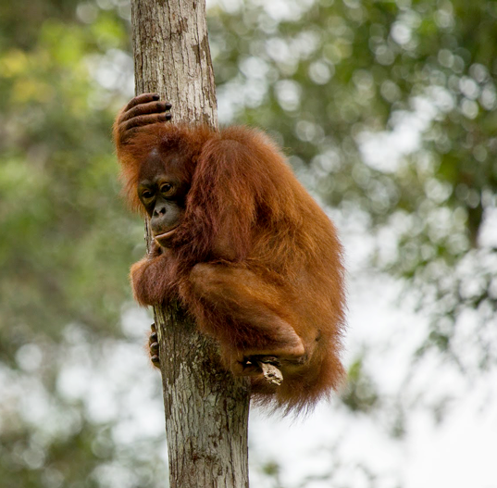
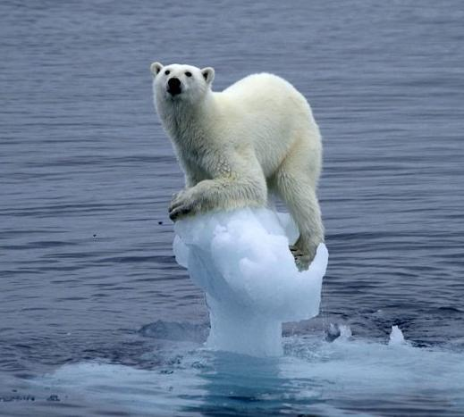
1B ONTBOSSING
Het WNF heeft gezegd dat de afgelopen 45 jaar het aantal dieren in Zuid-Amerika met 89% is gedaald. Stel dat er op het schoolplein 100 dieren rondliepen dan zijn er nog maar 11 over!
Wat kunnen 2 gevolgen van ontbossing zijn? Gebruik de plaatjes.
1
2
Klimaatverandering en een stijgende zeespiegel: er zijn minder bomen om de CO2 uitstoot op te nemen.
Dieren verliezen hun woning en sterven.

Slide 21
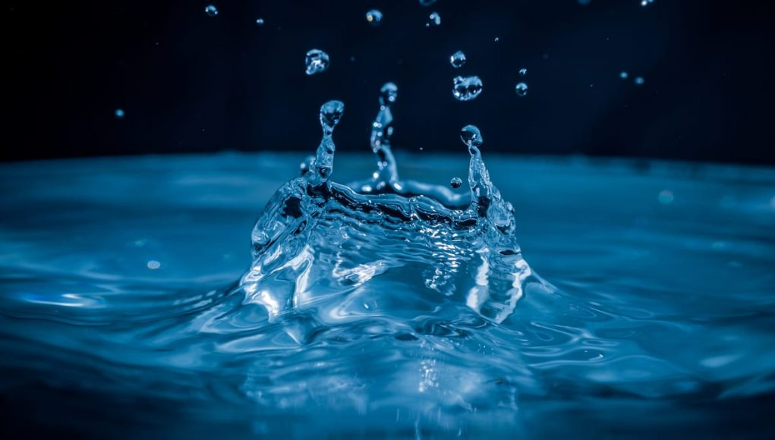
LEERDOELEN
Je leert het verschil tussen direct en indirect waterverbruik.
Je leert waarom het eten en drinken van vlees en zuivel zorgt voor een groot indirect waterverbruik.
Je leert over de problemen van een groot indirect waterverbruik.
1A BROEIKASGASSEN 1B ONTBOSSING 1C WATER

Slide 22
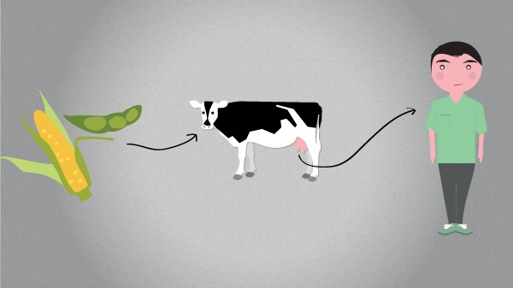
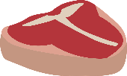
1C WATER
Waar gebruiken wij water voor?
Direct waterverbruik: Douchen, koken, wassen, de wc doorspoelen, tanden poetsen, drinken, schoonmaken, handen wassen
Indirect waterverbruik: Dit is water dat ‘verstopt’ zit in bijvoorbeeld je eten.
In 1 biefstuk zit 2500 liter water verstopt!

Slide 23
1C WATER
a b c d e
Wat verbruikt het minste (directe of indirecte) water? Zet de handelingen in de volgorde van weinig naar veel.
=
1x
46x
14 liter 33 liter 51 liter 200 liter 2350 liter
1-e 2-b 3-a 4-c 5-d

Slide 24
1C WATER
^{Bekijk het filmpje.}
Waarom is het grote indirecte waterverbruik van vlees en zuivel een probleem?
Andere landen kunnen meer last krijgen van een watertekort omdat hun water wordt gebruikt om voer te maken dat onze koeien, kippen en varkens eten.
Notes:
https://www.youtube.com/watch?v=qf3qTAWO3ho

Slide 25
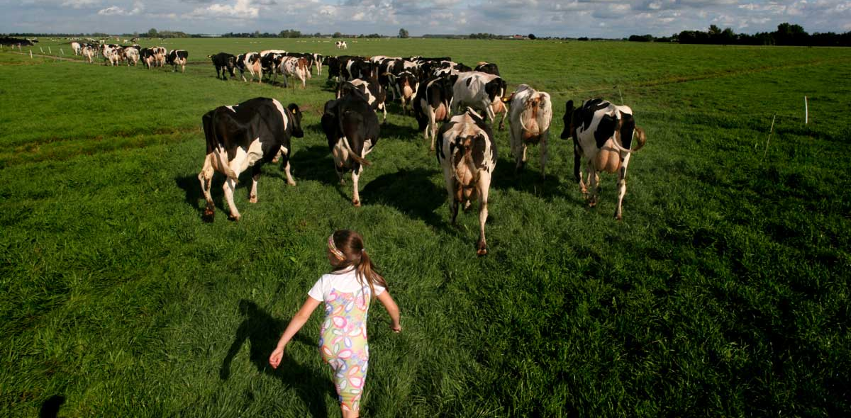
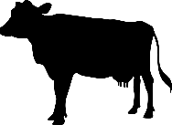
2 WELZIJN
2A DIERENWELZIJN 2B ONZE GEZONDHEID

Slide 26
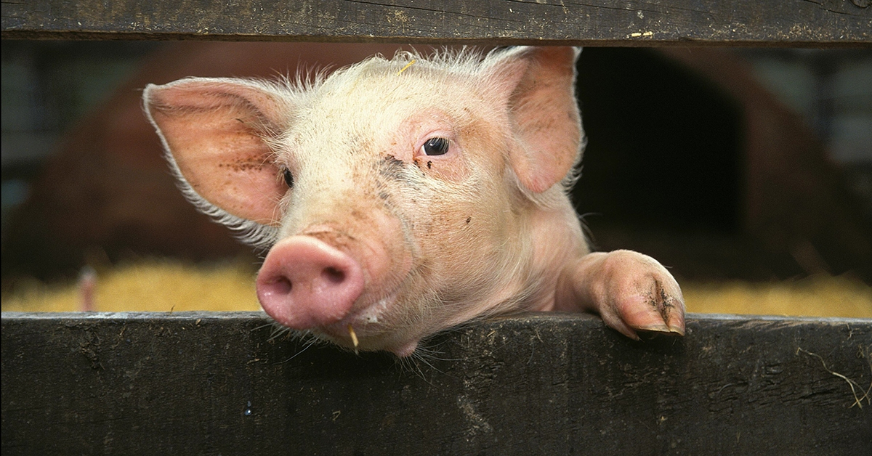
LEERDOELEN
Je leert het verschil in keurmerken voor dierenwelzijn.
2A DIERENWELZIJN 2B ONZE GEZONDHEID

Slide 27
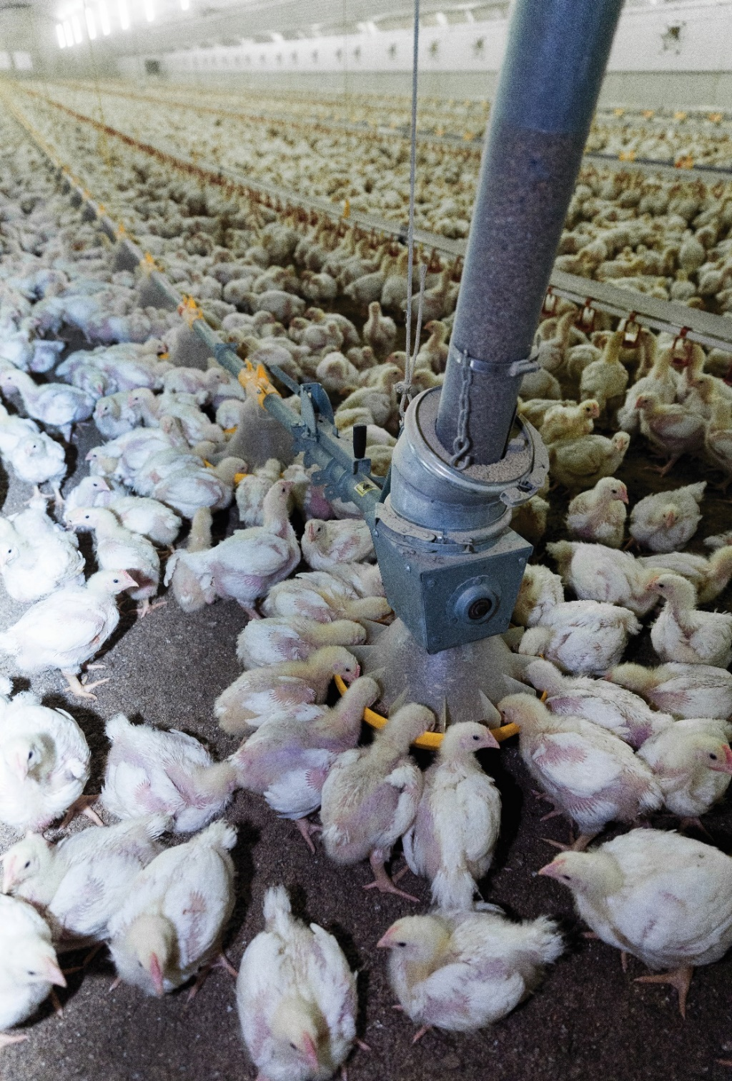
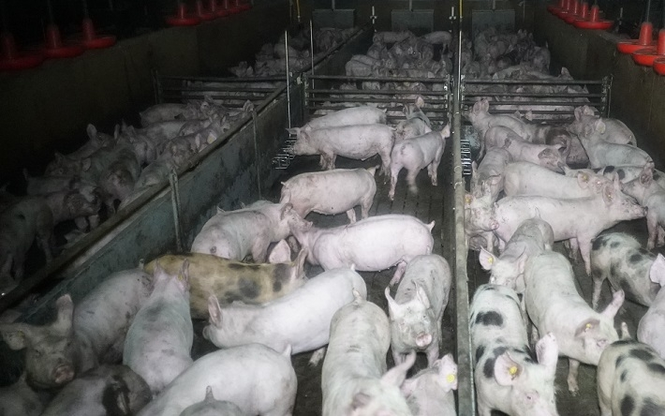
2A DIERENWELZIJN

Slide 28
2A DIERENWELZIJN
Bekijk de video’s en schrijf op wat de verschillen zijn.

Slide 29
Notes:
Beter leven 3 sterren (laten zien tot 2:02 min)
https://www.youtube.com/watch?v=ndFh2E03kQo

Slide 30
Notes:
Beter leven 1 ster (laten zien tot 1:22 (1:57 min))
https://www.youtube.com/watch?v=neNOprb5Tqk

Slide 31
2A DIERENWELZIJN
Wat zijn de verschillen?

Slide 32
2A DIERENWELZIJN

Slide 33
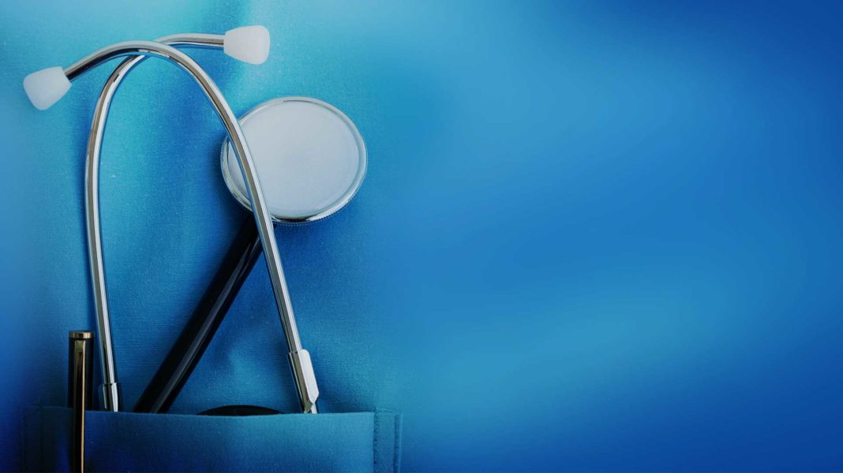
LEERDOELEN
Je leert over de Schijf van Vijf.
Je leert over verschillende diëten.
Je leert over de vervanging van vlees en zuivel.
2A DIERENWELZIJN 2B ONZE GEZONDHEID

Slide 34
2B ONZE GEZONDHEID
Bekijk het filmpje ‘Vegavlees’
(o:00 – 3:11 min).
Bekijk het filmpje en schrijf 3
dingen op waarvoor je eten nodig hebt.
Je krijgt er energie van om bijvoorbeeld te leren, buiten te spelen en te sporten
Om gezond te blijven
Om te groeien
Notes:
https://schooltv.nl/video/het-klokhuis-vegavlees/

Slide 35
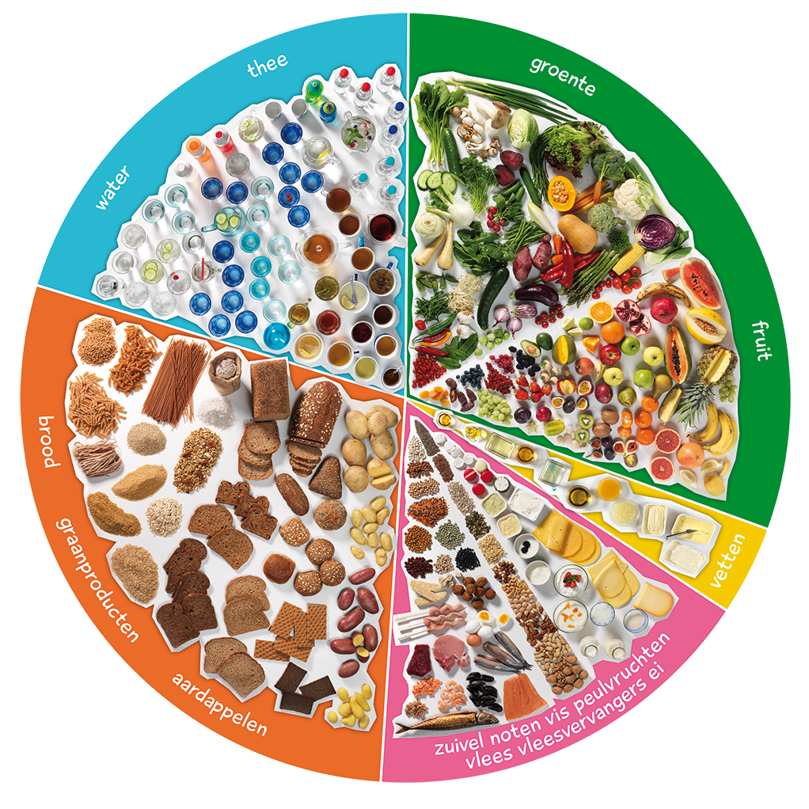
2B ONZE GEZONDHEID
De Schijf van Vijf
Vitamines en mineralen:
Nodig om gezond te blijven
Koolhydraten:
Nodig voor energie
Eiwitten
(plantaardig en dierlijk):
Nodig om te groeien

Slide 36
2B ONZE GEZONDHEID
WAAR OF NIET WAAR?
Vlees en zuivel staan in de Schijf van Vijf.
WAAR!
Vlees en zuivel bevatten eiwitten die het lichaam heel hard nodig heeft.
WAAR OF NIET WAAR?
Eiwitten zijn vooral belangrijk om energie van te krijgen (brandstof).
WAAR!
Eiwitten zijn belangrijk om te groeien (bouwstof).

Slide 37
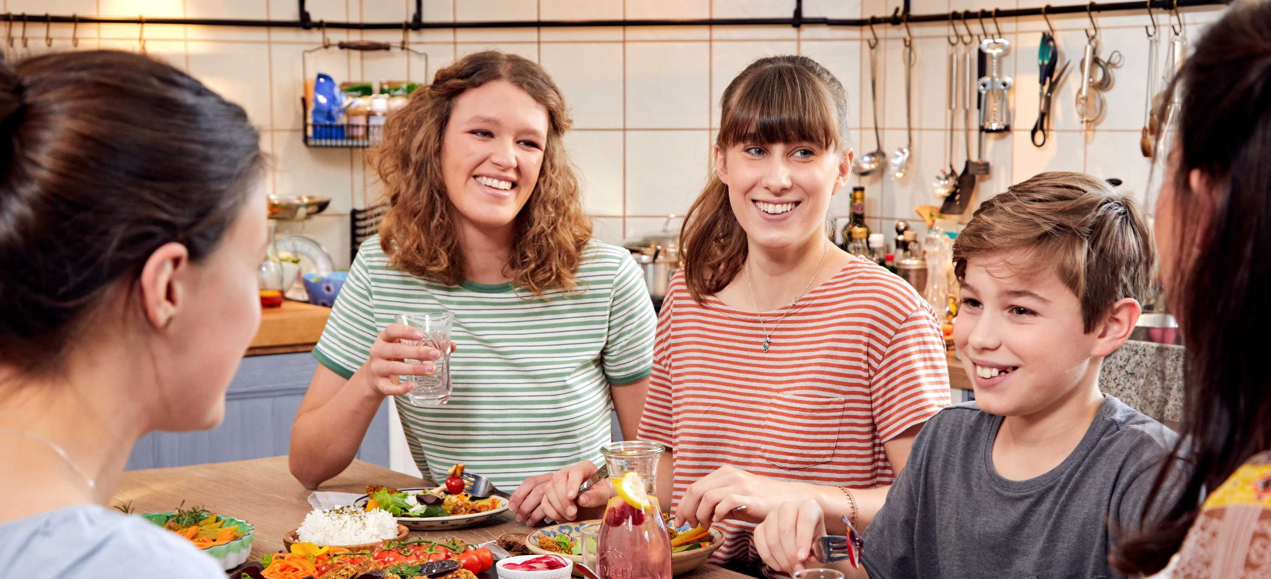
2B ONZE GEZONDHEID
WAAR OF NIET WAAR?
Vlees en zuivel zijn nodig om gezond te blijven.
NIET WAAR!
Eiwitten die in vlees en zuivel zitten zijn nodig om gezond te blijven. Deze eiwitten kunnen ook uit planten komen.
WAAR OF NIET WAAR?
Het eten van minder vlees en meer groente en fruit is gezond.
WAAR!
Het eten van veel vlees zorgt ervoor dat je naast eiwitten ook veel stoffen eet die je niet nodig hebt zoals verzadigd vet waardoor je sneller hart- en vaatziekten krijgt.

Slide 38
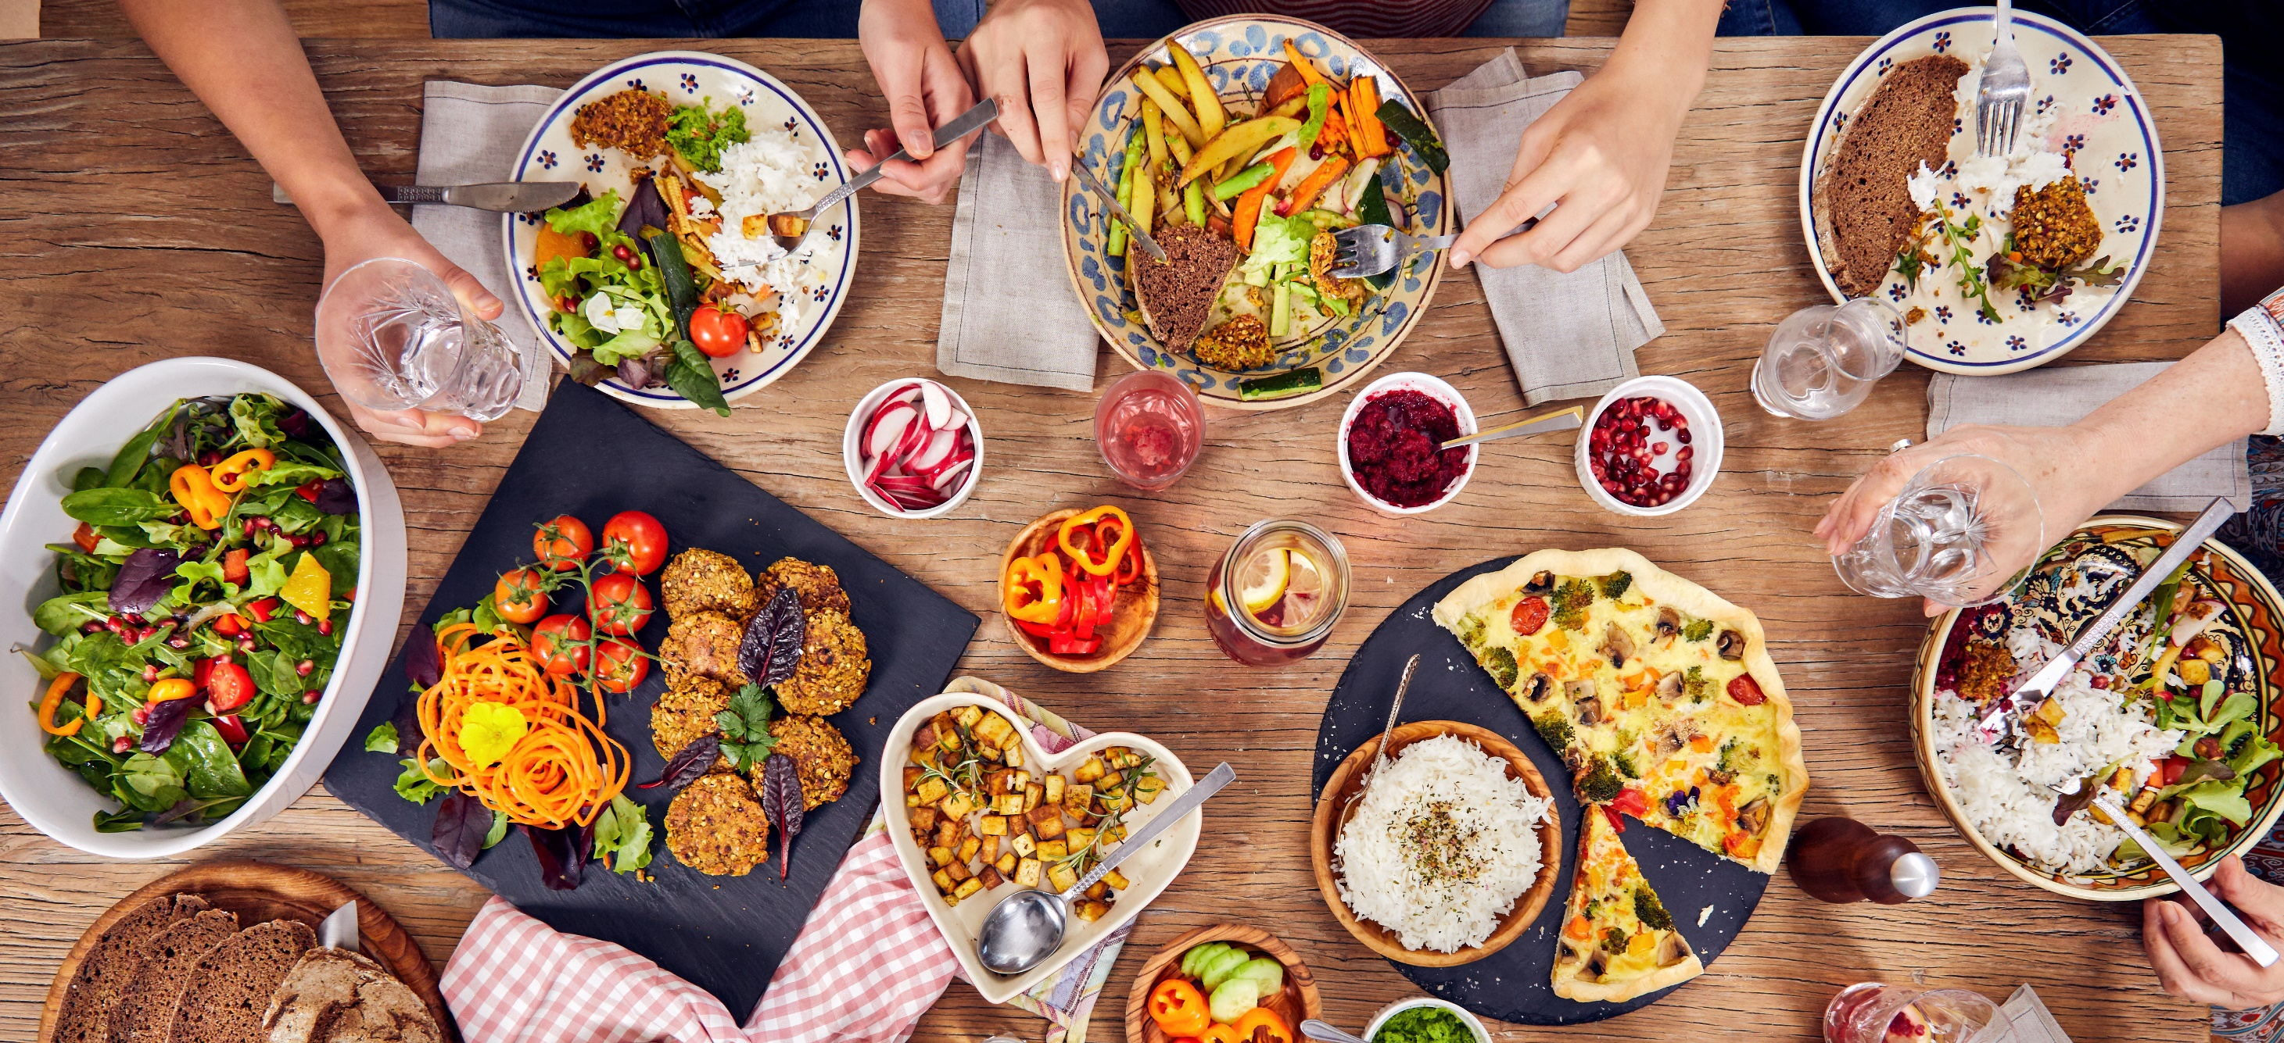
2B ONZE GEZONDHEID
WAAR OF NIET WAAR?
Als we geen eiwitten uit vlees en zuivel binnenkrijgen moeten we deze uit ander eten halen.
WAAR!
We kunnen plantaardige eiwitten binnenkrijgen uit bijvoorbeeld vleesvervangers, bonen en noten.
WAAR OF NIET WAAR?
In melk zitten plantaardige eiwitten.
NIET WAAR!
Melk komt van de koe en bevat dus dierlijke eiwitten. De koe wordt wel gevoed met plantaardige eiwitten zoals graan.

Slide 39
2B ONZE GEZONDHEID
Vul in bij het juiste nummer
Vegetariër
Flexitariër
Veganist
Niet iedereen eet hetzelfde.
1
2
3
Flexitariër
Vegetariër
Veganist

Slide 40
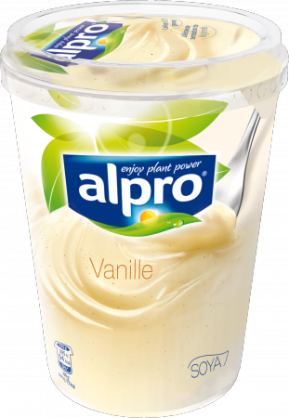
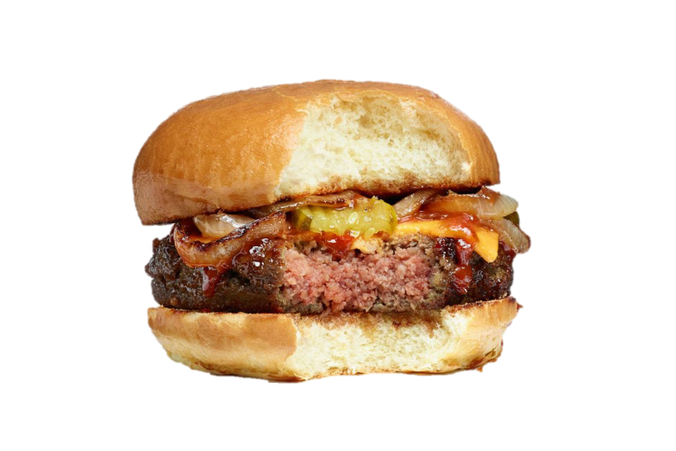
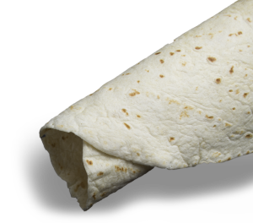
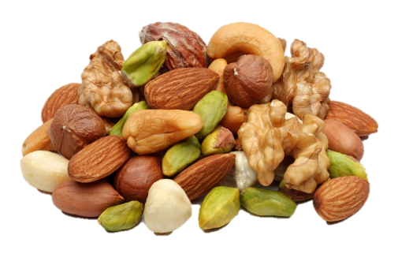
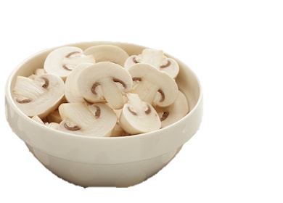
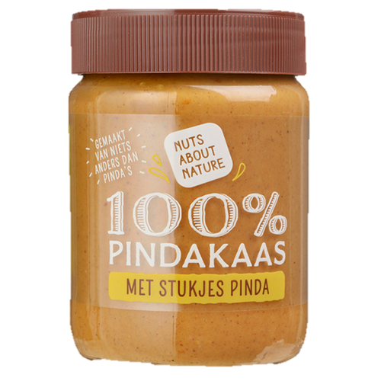
2B ONZE GEZONDHEID
Vlees- en zuivelvervangers
gemaakt van planten!
Vervanging van vlees en zuivel
Een handje noten zit
vol met eiwitten!
Veganistische wrap met bordevol keuze in plantaardige eiwitten!
Broodbeleg met plantaardige eiwitten

Slide 41
EINDOPDRACHT
HELP JE MEE?

Slide 42
HELP JE MEE?
Plantaardig receptenboek
Bedenk of zoek een gerecht dat je zelf lekker vind waar geen vlees en zuivel in zit.
Voeg de recepten samen en jullie hebben je eigen kookboek vol met gerechten die goed voor de aarde, de dieren en jullie gezondheid zijn!

Slide 43
BEDANKT!
JULLIE WETEN NU:
Waarom het eten van vlees en zuivel zorgt voor klimaatverandering, ontbossing en/of watertekort.
Wat verschillende keurmerken zeggen over dierenwelzijn.
Hoe je gezond kan eten zonder dierlijke producten.

